Slide 1
Квадратные корни.
Арифметический квадратный корень.

Slide 2
Решите задачу.
1.
Χ
Х - длина стороны
Дан квадрат. Найдите площадь квадрата, зная его сторону.
Х = 3см
Х = 15дм
Х = 1м
2.
S
S = а - площадь квадрата
Дан квадрат. Найдите, его сторону, зная площадь квадрата.
S = 9 см²
S = 16 дм²
S = 1 м²
SS

Slide 3
Немного из истории развития математики.
Отыскание площади квадрата по известной его стороне и нахождение стороны квадрата по известной площади - это обратные задачи.
Математическому действию - «возведение во вторую степень или в квадрат» определилось обратное действие – «извлечение квадратного корня из неотрицательного числа» (почему из неотрицательного числа?) и появилось новое математическое понятие:
арифметический квадратный корень.
4 тыс. лет назад вавилонские ученые составляли таблицы квадратов чисел и квадратных корней из чисел. Ученые использовали метод приближенного извлечения квадратного корня, который подробно описан древнегреческим ученым Героном Александрийским (I в. н.э.)

Slide 4



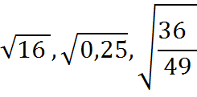
Современная запись корня появилась в книге «Руководство алгебры» французского математика М.Ролля (1652 – 1719).
b – арифметический квадратный корень
из числа a
Пример:

Slide 5
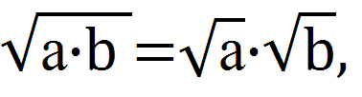
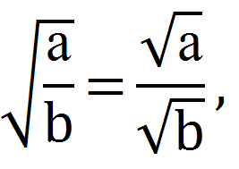
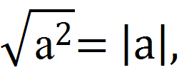
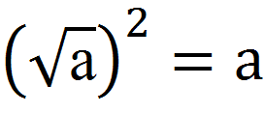
Свойства арифметического квадратного корня

Slide 6




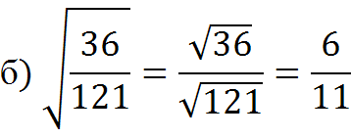
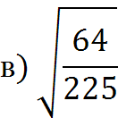






Решить, упростить
Решите сами / упростите:
Образец:
х ≤ 0, т.к. - х ≥ 0 , поэтому |х| = - х

